Slide 1
Kouluterveyskyselyn tulosten koonti Pohjois-Savon osalta v. 2023
Kyselylomake: Kouluterveyskysely 2023: Perusopetuksen 8. ja 9. luokan lomake (thl.fi)
Kouluterveyskyselyn tulokset – THL
Helena Törmi
Ehkäisevän mielenterveys – ja päihdetyön koordinaattori
Hyte- ja osallisuuspalvelualue
Pohjois-Savon Hyvinvointialue
helena.tormi@pshyvinvointialue.fi

Slide 2
Mielenterveys
Sisältää tulokset kysymyksistä mm
Tyytyväisyys elämäänsä tällä hetkellä, %, 8. ja 9. lk
Positiivinen mielenterveyden kokemus %, 8. ja 9. lk, lukio, ammatillinen oppilaitos
Ollut huolissaan mielialastaan kuluneen 12kk aikana, % 8 ja 9.lk
Kohtalainen tai vaikea ahdistuneisuus, %, 8. ja 9.lk
Vähintään kaksi viikkoa kestänyt masennusoireilu, % 8 ja 9.lk
Koulu-uupumus, %, 8. ja 9.lk
(Pohjois-Savon hyvinvointikertomuksen ja – suunnitelman seurantaindikaattorit)

Slide 3
OSALLISUUDEN VAHVISTUMINEN JA YKSINÄISYYDEN VÄHENTÄMINEN
VANHEMMUUS VAHVISTUU
ITSESTÄ HUOLEHTIMISEN JA TERVEELLISTEN ELINTAPOJEN EDISTÄMINEN
MIELEN HYVINVOINTI JA RIIPPUVUUKSIEN EHKÄISY
TAPATURMIEN JA VÄKIVALLAN EHKÄISEMINEN
HYTE- RESURSSIEN, RAKENTEIDEN JA PROSESSIEN
VAHVISTUMINEN
Indikaattori ilmaisee niiden peruskoulun 8. ja 9. luokkalaisten osuuden prosentteina kysymykseen vastanneista ko. ikäluokassa, jotka ovat erittäin tai melko tyytyväisiä elämäänsä tällä hetkellä. Elämään tyytyväisyyden mittaamisen yhdellä kysymyksellä on todettu väestötasolla
yhtä luotettavaksi kuin useilla kysymyksillä mittaamisen. Metadata - Sotkanet.fi, Tilasto- ja indikaattoripankki

Slide 4
OSALLISUUDEN VAHVISTUMINEN JA YKSINÄISYYDEN VÄHENTÄMINEN
VANHEMMUUS VAHVISTUU
ITSESTÄ HUOLEHTIMISEN JA TERVEELLISTEN ELINTAPOJEN EDISTÄMINEN
MIELEN HYVINVOINTI JA RIIPPUVUUKSIEN EHKÄISY
TAPATURMIEN JA VÄKIVALLAN EHKÄISEMINEN
HYTE- RESURSSIEN, RAKENTEIDEN JA PROSESSIEN
VAHVISTUMINEN
Indikaattori ilmaisee niiden peruskoulun 8. ja 9. luokkalaisten osuuden prosentteina kysymykseen vastanneista ko. ikäluokassa, jotka ovat erittäin tai melko tyytyväisiä elämäänsä tällä hetkellä. Elämään tyytyväisyyden mittaamisen yhdellä kysymyksellä on todettu väestötasolla yhtä luotettavaksi kuin useilla kysymyksillä mittaamisen. Metadata - Sotkanet.fi, Tilasto- ja indikaattoripankki

Slide 5
OSALLISUUDEN VAHVISTUMINEN JA YKSINÄISYYDEN VÄHENTÄMINEN
VANHEMMUUS VAHVISTUU
ITSESTÄ HUOLEHTIMISEN JA TERVEELLISTEN ELINTAPOJEN EDISTÄMINEN
MIELEN HYVINVOINTI JA RIIPPUVUUKSIEN EHKÄISY
TAPATURMIEN JA VÄKIVALLAN EHKÄISEMINEN
HYTE- RESURSSIEN, RAKENTEIDEN JA PROSESSIEN
VAHVISTUMINEN

Slide 6
OSALLISUUDEN VAHVISTUMINEN JA YKSINÄISYYDEN VÄHENTÄMINEN
VANHEMMUUS VAHVISTUU
ITSESTÄ HUOLEHTIMISEN JA TERVEELLISTEN ELINTAPOJEN EDISTÄMINEN
MIELEN HYVINVOINTI JA RIIPPUVUUKSIEN EHKÄISY
TAPATURMIEN JA VÄKIVALLAN EHKÄISEMINEN
HYTE- RESURSSIEN, RAKENTEIDEN JA PROSESSIEN
VAHVISTUMINEN
…jotka ovat kokeneet vahvaa positiivista mielenterveyttä viimeisen kahden viikon aikana. Indikaattori perustuu kysymykseen: alla on esitetty joitain väittämiä tunteista ja ajatuksista. Valitse vaihtoehto, joka parhaiten kuvaa kokemuksiasi viimeisen kahden viikon aikana. 1) Väittämä toiveikkuuden tunteesta, 2) väittämä hyödyllisyyden tunteesta, 3) väittämä rentoutuneisuuden tunteesta, 4) väittämä ongelmien käsittelystä, 5) väittämä ajattelun selkeydestä, 6) väittämä läheisyyden tunteesta ja 7) väittämä kyvystä tehdä päätöksiä. Metadata - Sotkanet.fi, Tilasto- ja indikaattoripankki

Slide 7
OSALLISUUDEN VAHVISTUMINEN JA YKSINÄISYYDEN VÄHENTÄMINEN
VANHEMMUUS VAHVISTUU
ITSESTÄ HUOLEHTIMISEN JA TERVEELLISTEN ELINTAPOJEN EDISTÄMINEN
MIELEN HYVINVOINTI JA RIIPPUVUUKSIEN EHKÄISY
TAPATURMIEN JA VÄKIVALLAN EHKÄISEMINEN
HYTE- RESURSSIEN, RAKENTEIDEN JA PROSESSIEN
VAHVISTUMINEN
…jotka ovat kokeneet vahvaa positiivista mielenterveyttä viimeisen kahden viikon aikana. Indikaattori perustuu kysymykseen: alla on esitetty joitain väittämiä tunteista ja ajatuksista. Valitse vaihtoehto, joka parhaiten kuvaa kokemuksiasi viimeisen kahden viikon aikana. 1) Väittämä toiveikkuuden tunteesta, 2) väittämä hyödyllisyyden tunteesta, 3) väittämä rentoutuneisuuden tunteesta, 4) väittämä ongelmien käsittelystä, 5) väittämä ajattelun selkeydestä, 6) väittämä läheisyyden tunteesta ja 7) väittämä kyvystä tehdä päätöksiä. Metadata - Sotkanet.fi, Tilasto- ja indikaattoripankki

Slide 8
OSALLISUUDEN VAHVISTUMINEN JA YKSINÄISYYDEN VÄHENTÄMINEN
VANHEMMUUS VAHVISTUU
ITSESTÄ HUOLEHTIMISEN JA TERVEELLISTEN ELINTAPOJEN EDISTÄMINEN
MIELEN HYVINVOINTI JA RIIPPUVUUKSIEN EHKÄISY
TAPATURMIEN JA VÄKIVALLAN EHKÄISEMINEN
HYTE- RESURSSIEN, RAKENTEIDEN JA PROSESSIEN
VAHVISTUMINEN
Indikaattori ilmaisee niiden ammatillisen oppilaitoksen 1. ja 2. vuoden opiskelijoiden osuuden prosentteina kysymykseen vastanneista ko. ikäluokassa, jotka ovat kokeneet vahvaa positiivista mielenterveyttä viimeisen kahden viikon aikana. Metadata –
Sotkanet.fi, Tilasto- ja indikaattoripankki

Slide 9
OSALLISUUDEN VAHVISTUMINEN JA YKSINÄISYYDEN VÄHENTÄMINEN
VANHEMMUUS VAHVISTUU
ITSESTÄ HUOLEHTIMISEN JA TERVEELLISTEN ELINTAPOJEN EDISTÄMINEN
MIELEN HYVINVOINTI JA RIIPPUVUUKSIEN EHKÄISY
TAPATURMIEN JA VÄKIVALLAN EHKÄISEMINEN
HYTE- RESURSSIEN, RAKENTEIDEN JA PROSESSIEN
VAHVISTUMINEN
Indikaattori ilmaisee niiden ammatillisen oppilaitoksen 1. ja 2. vuoden opiskelijoiden osuuden prosentteina kysymykseen vastanneista ko. ikäluokassa, jotka ovat kokeneet vahvaa positiivista mielenterveyttä viimeisen kahden viikon aikana. Metadata –
Sotkanet.fi, Tilasto- ja indikaattoripankki

Slide 10
OSALLISUUDEN VAHVISTUMINEN JA YKSINÄISYYDEN VÄHENTÄMINEN
VANHEMMUUS VAHVISTUU
ITSESTÄ HUOLEHTIMISEN JA TERVEELLISTEN ELINTAPOJEN EDISTÄMINEN
MIELEN HYVINVOINTI JA RIIPPUVUUKSIEN EHKÄISY
TAPATURMIEN JA VÄKIVALLAN EHKÄISEMINEN
HYTE- RESURSSIEN, RAKENTEIDEN JA PROSESSIEN
VAHVISTUMINEN
Indikaattori ilmaisee niiden lukion 1. ja 2. vuoden opiskelijoiden osuuden prosentteina kysymykseen vastanneista ko. ikäluokassa, jotka ovat kokeneet vahvaa positiivista mielenterveyttä viimeisen kahden viikon aikana. Metadata - Sotkanet.fi, Tilasto- ja indikaattoripankki

Slide 11
OSALLISUUDEN VAHVISTUMINEN JA YKSINÄISYYDEN VÄHENTÄMINEN
VANHEMMUUS VAHVISTUU
ITSESTÄ HUOLEHTIMISEN JA TERVEELLISTEN ELINTAPOJEN EDISTÄMINEN
MIELEN HYVINVOINTI JA RIIPPUVUUKSIEN EHKÄISY
TAPATURMIEN JA VÄKIVALLAN EHKÄISEMINEN
HYTE- RESURSSIEN, RAKENTEIDEN JA PROSESSIEN
VAHVISTUMINEN
Indikaattori ilmaisee niiden lukion 1. ja 2. vuoden opiskelijoiden osuuden prosentteina kysymykseen vastanneista ko. ikäluokassa, jotka ovat kokeneet vahvaa positiivista mielenterveyttä viimeisen kahden viikon aikana. Metadata - Sotkanet.fi, Tilasto- ja indikaattoripankki

Slide 12
OSALLISUUDEN VAHVISTUMINEN JA YKSINÄISYYDEN VÄHENTÄMINEN
VANHEMMUUS VAHVISTUU
ITSESTÄ HUOLEHTIMISEN JA TERVEELLISTEN ELINTAPOJEN EDISTÄMINEN
MIELEN HYVINVOINTI JA RIIPPUVUUKSIEN EHKÄISY
TAPATURMIEN JA VÄKIVALLAN EHKÄISEMINEN
HYTE- RESURSSIEN, RAKENTEIDEN JA PROSESSIEN
VAHVISTUMINEN

Slide 13
OSALLISUUDEN VAHVISTUMINEN JA YKSINÄISYYDEN VÄHENTÄMINEN
VANHEMMUUS VAHVISTUU
ITSESTÄ HUOLEHTIMISEN JA TERVEELLISTEN ELINTAPOJEN EDISTÄMINEN
MIELEN HYVINVOINTI JA RIIPPUVUUKSIEN EHKÄISY
TAPATURMIEN JA VÄKIVALLAN EHKÄISEMINEN
HYTE- RESURSSIEN, RAKENTEIDEN JA PROSESSIEN
VAHVISTUMINEN

Slide 14
OSALLISUUDEN VAHVISTUMINEN JA YKSINÄISYYDEN VÄHENTÄMINEN
VANHEMMUUS VAHVISTUU
ITSESTÄ HUOLEHTIMISEN JA TERVEELLISTEN ELINTAPOJEN EDISTÄMINEN
MIELEN HYVINVOINTI JA RIIPPUVUUKSIEN EHKÄISY
TAPATURMIEN JA VÄKIVALLAN EHKÄISEMINEN
HYTE- RESURSSIEN, RAKENTEIDEN JA PROSESSIEN
VAHVISTUMINEN

Slide 15
OSALLISUUDEN VAHVISTUMINEN JA YKSINÄISYYDEN VÄHENTÄMINEN
VANHEMMUUS VAHVISTUU
ITSESTÄ HUOLEHTIMISEN JA TERVEELLISTEN ELINTAPOJEN EDISTÄMINEN
MIELEN HYVINVOINTI JA RIIPPUVUUKSIEN EHKÄISY
TAPATURMIEN JA VÄKIVALLAN EHKÄISEMINEN
HYTE- RESURSSIEN, RAKENTEIDEN JA PROSESSIEN
VAHVISTUMINEN
Indikaattori ilmaisee kohtalaista tai vaikeaa ahdistuneisuutta kokeneiden osuuden (%) peruskoulun 8. ja 9.luokan oppilaista ko. ikäluokassa. Tilastohaku - Sotkanet.fi, Tilasto- ja indikaattoripankki

Slide 16
OSALLISUUDEN VAHVISTUMINEN JA YKSINÄISYYDEN VÄHENTÄMINEN
VANHEMMUUS VAHVISTUU
ITSESTÄ HUOLEHTIMISEN JA TERVEELLISTEN ELINTAPOJEN EDISTÄMINEN
MIELEN HYVINVOINTI JA RIIPPUVUUKSIEN EHKÄISY
TAPATURMIEN JA VÄKIVALLAN EHKÄISEMINEN
HYTE- RESURSSIEN, RAKENTEIDEN JA PROSESSIEN
VAHVISTUMINEN
Indikaattori ilmaisee kohtalaista tai vaikeaa ahdistuneisuutta kokeneiden osuuden (%)peruskoulun 8. ja 9.luokan oppilaista ko. ikäluokassa. Tilastohaku - Sotkanet.fi, Tilasto- ja indikaattoripankki

Slide 17
OSALLISUUDEN VAHVISTUMINEN JA YKSINÄISYYDEN VÄHENTÄMINEN
VANHEMMUUS VAHVISTUU
ITSESTÄ HUOLEHTIMISEN JA TERVEELLISTEN ELINTAPOJEN EDISTÄMINEN
MIELEN HYVINVOINTI JA RIIPPUVUUKSIEN EHKÄISY
TAPATURMIEN JA VÄKIVALLAN EHKÄISEMINEN
HYTE- RESURSSIEN, RAKENTEIDEN JA PROSESSIEN
VAHVISTUMINEN
Indikaattori ilmaisee kohtalaista tai vaikeaa ahdistuneisuutta kahden viime viikon aikana kokeneiden ammatillisen oppilaitoksen 1. ja 2. vuoden opiskelijoiden osuuden prosentteina kysymykseen vastanneista ko. ikäluokassa. Indikaattori perustuu GAD-7-mittariin. Tilastohaku - Sotkanet.fi, Tilasto- ja indikaattoripankki

Slide 18
OSALLISUUDEN VAHVISTUMINEN JA YKSINÄISYYDEN VÄHENTÄMINEN
VANHEMMUUS VAHVISTUU
ITSESTÄ HUOLEHTIMISEN JA TERVEELLISTEN ELINTAPOJEN EDISTÄMINEN
MIELEN HYVINVOINTI JA RIIPPUVUUKSIEN EHKÄISY
TAPATURMIEN JA VÄKIVALLAN EHKÄISEMINEN
HYTE- RESURSSIEN, RAKENTEIDEN JA PROSESSIEN
VAHVISTUMINEN
Indikaattori ilmaisee kohtalaista tai vaikeaa ahdistuneisuutta kahden viime viikon aikana kokeneiden lukion 1. ja 2. vuoden opiskelijoiden osuuden prosentteina kysymykseen vastanneista ko. ikäluokassa. Indikaattori perustuu GAD-7-mittariin. Tilastohaku - Sotkanet.fi, Tilasto- ja indikaattoripankki

Slide 19
OSALLISUUDEN VAHVISTUMINEN JA YKSINÄISYYDEN VÄHENTÄMINEN
VANHEMMUUS VAHVISTUU
ITSESTÄ HUOLEHTIMISEN JA TERVEELLISTEN ELINTAPOJEN EDISTÄMINEN
MIELEN HYVINVOINTI JA RIIPPUVUUKSIEN EHKÄISY
TAPATURMIEN JA VÄKIVALLAN EHKÄISEMINEN
HYTE- RESURSSIEN, RAKENTEIDEN JA PROSESSIEN
VAHVISTUMINEN

Slide 20
OSALLISUUDEN VAHVISTUMINEN JA YKSINÄISYYDEN VÄHENTÄMINEN
VANHEMMUUS VAHVISTUU
ITSESTÄ HUOLEHTIMISEN JA TERVEELLISTEN ELINTAPOJEN EDISTÄMINEN
MIELEN HYVINVOINTI JA RIIPPUVUUKSIEN EHKÄISY
TAPATURMIEN JA VÄKIVALLAN EHKÄISEMINEN
HYTE- RESURSSIEN, RAKENTEIDEN JA PROSESSIEN
VAHVISTUMINEN

Slide 21
OSALLISUUDEN VAHVISTUMINEN JA YKSINÄISYYDEN VÄHENTÄMINEN
VANHEMMUUS VAHVISTUU
ITSESTÄ HUOLEHTIMISEN JA TERVEELLISTEN ELINTAPOJEN EDISTÄMINEN
MIELEN HYVINVOINTI JA RIIPPUVUUKSIEN EHKÄISY
TAPATURMIEN JA VÄKIVALLAN EHKÄISEMINEN
HYTE- RESURSSIEN, RAKENTEIDEN JA PROSESSIEN
VAHVISTUMINEN

Slide 22
OSALLISUUDEN VAHVISTUMINEN JA YKSINÄISYYDEN VÄHENTÄMINEN
VANHEMMUUS VAHVISTUU
ITSESTÄ HUOLEHTIMISEN JA TERVEELLISTEN ELINTAPOJEN EDISTÄMINEN
MIELEN HYVINVOINTI JA RIIPPUVUUKSIEN EHKÄISY
TAPATURMIEN JA VÄKIVALLAN EHKÄISEMINEN
HYTE- RESURSSIEN, RAKENTEIDEN JA PROSESSIEN
VAHVISTUMINEN

Slide 23
OSALLISUUDEN VAHVISTUMINEN JA YKSINÄISYYDEN VÄHENTÄMINEN
VANHEMMUUS VAHVISTUU
ITSESTÄ HUOLEHTIMISEN JA TERVEELLISTEN ELINTAPOJEN EDISTÄMINEN
MIELEN HYVINVOINTI JA RIIPPUVUUKSIEN EHKÄISY
TAPATURMIEN JA VÄKIVALLAN EHKÄISEMINEN
HYTE- RESURSSIEN, RAKENTEIDEN JA PROSESSIEN
VAHVISTUMINEN

Slide 24
OSALLISUUDEN VAHVISTUMINEN JA YKSINÄISYYDEN VÄHENTÄMINEN
VANHEMMUUS VAHVISTUU
ITSESTÄ HUOLEHTIMISEN JA TERVEELLISTEN ELINTAPOJEN EDISTÄMINEN
MIELEN HYVINVOINTI JA RIIPPUVUUKSIEN EHKÄISY
TAPATURMIEN JA VÄKIVALLAN EHKÄISEMINEN
HYTE- RESURSSIEN, RAKENTEIDEN JA PROSESSIEN
VAHVISTUMINEN

Slide 25
OSALLISUUDEN VAHVISTUMINEN JA YKSINÄISYYDEN VÄHENTÄMINEN
VANHEMMUUS VAHVISTUU
ITSESTÄ HUOLEHTIMISEN JA TERVEELLISTEN ELINTAPOJEN EDISTÄMINEN
MIELEN HYVINVOINTI JA RIIPPUVUUKSIEN EHKÄISY
TAPATURMIEN JA VÄKIVALLAN EHKÄISEMINEN
HYTE- RESURSSIEN, RAKENTEIDEN JA PROSESSIEN
VAHVISTUMINEN
Indikaattori tuottaa tietoa niiden nuorten osuudesta (%), joilla on ollut vähäistä mielenkiintoa tai mielihyvää erilaisten asioiden tekemisestä, alakuloisuutta, masentuneisuutta tai toivottomuutta kahden viime viikon aikana. Metadata - Sotkanet.fi, Tilasto- ja indikaattoripankki

Slide 26
OSALLISUUDEN VAHVISTUMINEN JA YKSINÄISYYDEN VÄHENTÄMINEN
VANHEMMUUS VAHVISTUU
ITSESTÄ HUOLEHTIMISEN JA TERVEELLISTEN ELINTAPOJEN EDISTÄMINEN
MIELEN HYVINVOINTI JA RIIPPUVUUKSIEN EHKÄISY
TAPATURMIEN JA VÄKIVALLAN EHKÄISEMINEN
HYTE- RESURSSIEN, RAKENTEIDEN JA PROSESSIEN
VAHVISTUMINEN
Indikaattori tuottaa tietoa niiden nuorten osuudesta (%), joilla on ollut vähäistä mielenkiintoa tai mielihyvää erilaisten asioiden tekemisestä, alakuloisuutta, masentuneisuutta tai toivottomuutta kahden viime viikon aikana. Metadata - Sotkanet.fi, Tilasto- ja indikaattoripankki

Slide 27
OSALLISUUDEN VAHVISTUMINEN JA YKSINÄISYYDEN VÄHENTÄMINEN
VANHEMMUUS VAHVISTUU
ITSESTÄ HUOLEHTIMISEN JA TERVEELLISTEN ELINTAPOJEN EDISTÄMINEN
MIELEN HYVINVOINTI JA RIIPPUVUUKSIEN EHKÄISY
TAPATURMIEN JA VÄKIVALLAN EHKÄISEMINEN
HYTE- RESURSSIEN, RAKENTEIDEN JA PROSESSIEN
VAHVISTUMINEN
Indikaattori tuottaa tietoa niiden nuorten osuudesta (%), joilla on ollut vähäistä mielenkiintoa tai mielihyvää erilaisten asioiden tekemisestä, alakuloisuutta, masentuneisuutta tai toivottomuutta kahden viime viikon aikana. Metadata - Sotkanet.fi, Tilasto- ja indikaattoripankki

Slide 28
OSALLISUUDEN VAHVISTUMINEN JA YKSINÄISYYDEN VÄHENTÄMINEN
VANHEMMUUS VAHVISTUU
ITSESTÄ HUOLEHTIMISEN JA TERVEELLISTEN ELINTAPOJEN EDISTÄMINEN
MIELEN HYVINVOINTI JA RIIPPUVUUKSIEN EHKÄISY
TAPATURMIEN JA VÄKIVALLAN EHKÄISEMINEN
HYTE- RESURSSIEN, RAKENTEIDEN JA PROSESSIEN
VAHVISTUMINEN
Indikaattori tuottaa tietoa niiden nuorten osuudesta (%), joilla on ollut vähäistä mielenkiintoa tai mielihyvää erilaisten asioiden tekemisestä, alakuloisuutta, masentuneisuutta tai toivottomuutta kahden viime viikon aikana. Metadata - Sotkanet.fi, Tilasto- ja indikaattoripankki

Slide 29
OSALLISUUDEN VAHVISTUMINEN JA YKSINÄISYYDEN VÄHENTÄMINEN
VANHEMMUUS VAHVISTUU
ITSESTÄ HUOLEHTIMISEN JA TERVEELLISTEN ELINTAPOJEN EDISTÄMINEN
MIELEN HYVINVOINTI JA RIIPPUVUUKSIEN EHKÄISY
TAPATURMIEN JA VÄKIVALLAN EHKÄISEMINEN
HYTE- RESURSSIEN, RAKENTEIDEN JA PROSESSIEN
VAHVISTUMINEN
Indikaattori ilmaisee koulu-uupumusta kokevien peruskoulun 8. ja 9. luokkalaisten osuuden prosentteina kysymykseen vastanneista ko. ikäluokassa. Metadata - Sotkanet.fi, Tilasto- ja indikaattoripankki

Slide 30
OSALLISUUDEN VAHVISTUMINEN JA YKSINÄISYYDEN VÄHENTÄMINEN
VANHEMMUUS VAHVISTUU
ITSESTÄ HUOLEHTIMISEN JA TERVEELLISTEN ELINTAPOJEN EDISTÄMINEN
MIELEN HYVINVOINTI JA RIIPPUVUUKSIEN EHKÄISY
TAPATURMIEN JA VÄKIVALLAN EHKÄISEMINEN
HYTE- RESURSSIEN, RAKENTEIDEN JA PROSESSIEN
VAHVISTUMINEN
Indikaattori ilmaisee koulu-uupumusta kokevien peruskoulun 8. ja 9. luokkalaisten osuuden prosentteina kysymykseen vastanneista ko. ikäluokassa. Metadata - Sotkanet.fi, Tilasto- ja indikaattoripankki

Slide 31
OSALLISUUDEN VAHVISTUMINEN JA YKSINÄISYYDEN VÄHENTÄMINEN
VANHEMMUUS VAHVISTUU
ITSESTÄ HUOLEHTIMISEN JA TERVEELLISTEN ELINTAPOJEN EDISTÄMINEN
MIELEN HYVINVOINTI JA RIIPPUVUUKSIEN EHKÄISY
TAPATURMIEN JA VÄKIVALLAN EHKÄISEMINEN
HYTE- RESURSSIEN, RAKENTEIDEN JA PROSESSIEN
VAHVISTUMINEN
Indikaattori ilmaisee koulu-uupumusta kokevien ammatillisen oppilaitoksen 1. ja 2. vuoden opiskelijoiden osuuden prosentteina kysymykseen vastanneista ko. ikäluokassaMetadata - Sotkanet.fi, Tilasto- ja indikaattoripankki.

Slide 32
OSALLISUUDEN VAHVISTUMINEN JA YKSINÄISYYDEN VÄHENTÄMINEN
VANHEMMUUS VAHVISTUU
ITSESTÄ HUOLEHTIMISEN JA TERVEELLISTEN ELINTAPOJEN EDISTÄMINEN
MIELEN HYVINVOINTI JA RIIPPUVUUKSIEN EHKÄISY
TAPATURMIEN JA VÄKIVALLAN EHKÄISEMINEN
HYTE- RESURSSIEN, RAKENTEIDEN JA PROSESSIEN
VAHVISTUMINEN
Indikaattori ilmaisee koulu-uupumusta kokevien ammatillisen oppilaitoksen 1. ja 2. vuoden opiskelijoiden osuuden prosentteina kysymykseen vastanneista ko. ikäluokassaMetadata - Sotkanet.fi, Tilasto- ja indikaattoripankki.

Slide 33
OSALLISUUDEN VAHVISTUMINEN JA YKSINÄISYYDEN VÄHENTÄMINEN
VANHEMMUUS VAHVISTUU
ITSESTÄ HUOLEHTIMISEN JA TERVEELLISTEN ELINTAPOJEN EDISTÄMINEN
MIELEN HYVINVOINTI JA RIIPPUVUUKSIEN EHKÄISY
TAPATURMIEN JA VÄKIVALLAN EHKÄISEMINEN
HYTE- RESURSSIEN, RAKENTEIDEN JA PROSESSIEN
VAHVISTUMINEN
Indikaattori ilmaisee koulu-uupumusta kokevien lukion 1. ja 2. vuoden opiskelijoiden osuuden prosentteina kysymykseen vastanneista ko. ikäluokassa. Metadata - Sotkanet.fi, Tilasto- ja indikaattoripankki

Slide 34
OSALLISUUDEN VAHVISTUMINEN JA YKSINÄISYYDEN VÄHENTÄMINEN
VANHEMMUUS VAHVISTUU
ITSESTÄ HUOLEHTIMISEN JA TERVEELLISTEN ELINTAPOJEN EDISTÄMINEN
MIELEN HYVINVOINTI JA RIIPPUVUUKSIEN EHKÄISY
TAPATURMIEN JA VÄKIVALLAN EHKÄISEMINEN
HYTE- RESURSSIEN, RAKENTEIDEN JA PROSESSIEN
VAHVISTUMINEN
Indikaattori ilmaisee koulu-uupumusta kokevien lukion 1. ja 2. vuoden opiskelijoiden osuuden prosentteina kysymykseen vastanneista ko. ikäluokassa. Metadata - Sotkanet.fi, Tilasto- ja indikaattoripankki

Slide 35
OSALLISUUDEN VAHVISTUMINEN JA YKSINÄISYYDEN VÄHENTÄMINEN
VANHEMMUUS VAHVISTUU
ITSESTÄ HUOLEHTIMISEN JA TERVEELLISTEN ELINTAPOJEN EDISTÄMINEN
MIELEN HYVINVOINTI JA RIIPPUVUUKSIEN EHKÄISY
TAPATURMIEN JA VÄKIVALLAN EHKÄISEMINEN
HYTE- RESURSSIEN, RAKENTEIDEN JA PROSESSIEN
VAHVISTUMINEN

Slide 36
OSALLISUUDEN VAHVISTUMINEN JA YKSINÄISYYDEN VÄHENTÄMINEN
VANHEMMUUS VAHVISTUU
ITSESTÄ HUOLEHTIMISEN JA TERVEELLISTEN ELINTAPOJEN EDISTÄMINEN
MIELEN HYVINVOINTI JA RIIPPUVUUKSIEN EHKÄISY
TAPATURMIEN JA VÄKIVALLAN EHKÄISEMINEN
HYTE- RESURSSIEN, RAKENTEIDEN JA PROSESSIEN
VAHVISTUMINEN

Slide 37
OSALLISUUDEN VAHVISTUMINEN JA YKSINÄISYYDEN VÄHENTÄMINEN
VANHEMMUUS VAHVISTUU
ITSESTÄ HUOLEHTIMISEN JA TERVEELLISTEN ELINTAPOJEN EDISTÄMINEN
MIELEN HYVINVOINTI JA RIIPPUVUUKSIEN EHKÄISY
TAPATURMIEN JA VÄKIVALLAN EHKÄISEMINEN
HYTE- RESURSSIEN, RAKENTEIDEN JA PROSESSIEN
VAHVISTUMINEN

Slide 38
OSALLISUUDEN VAHVISTUMINEN JA YKSINÄISYYDEN VÄHENTÄMINEN
VANHEMMUUS VAHVISTUU
ITSESTÄ HUOLEHTIMISEN JA TERVEELLISTEN ELINTAPOJEN EDISTÄMINEN
MIELEN HYVINVOINTI JA RIIPPUVUUKSIEN EHKÄISY
TAPATURMIEN JA VÄKIVALLAN EHKÄISEMINEN
HYTE- RESURSSIEN, RAKENTEIDEN JA PROSESSIEN
VAHVISTUMINEN

Slide 39
Yhteenveto /mielenterveys
OSALLISUUDEN VAHVISTUMINEN JA YKSINÄISYYDEN VÄHENTÄMINEN
VANHEMMUUS VAHVISTUU
ITSESTÄ HUOLEHTIMISEN JA TERVEELLISTEN ELINTAPOJEN EDISTÄMINEN
MIELEN HYVINVOINTI JA RIIPPUVUUKSIEN EHKÄISY
TAPATURMIEN JA VÄKIVALLAN EHKÄISEMINEN
HYTE- RESURSSIEN, RAKENTEIDEN JA PROSESSIEN
VAHVISTUMINEN
Hyvää
Yli puolet (65,7%) on tyytyväinen elämäänsä, mutta erittäin tyytyväisten määrä on laskussa ja tilanne 2. huonoin vertailualueisiin
Ammattiin opiskelijoiden positiivinen mielenterveyskokemus (29,1%) on nousussa, mutta tytöillä suunta on laskeva. Lukiossa tilanne (25,2%) on pysynyt vakaana, mutta tytöillä kokemus on laskeva
Yläkoululaisten huoli mielialasta 12 kuukauden aikana (35,5%) on vähän laskenut, mutta tytöistä tätä huolta kokee yli puolet. Ammattiin opiskelijat(28,6%) ovat tässä asiassa 2. parhaita vertailualueisiin ja tässä indikaattorissa ja huoli on laskussa. Mutta tytöillä huoli on korkealla (53,9)
Ammatillisessa koulussa kohtalaista tai vaikeaa ahdistusta (14,6%) koetaan muita alueita vähemmän, eikä se ole lisääntynyt
Kehitettävää
Vahvaa positiivista mielenterveyttä kokee neljäsosa (21,5%) alakoululaisista, kokemus on laskussa ja olemme vertailualueisiin kaikkein huonoin
Lukiolaisten huoli mielialasta 12 kuukauden aikana (45,5%) on muihin alueisiin verrattuna huonoin, mutta tilanne on pysynyt samana vuoteen 2021 verrattuna
Yläkoulussa kohtalaista tai vaikeaa ahdistusta kokee viidesosa (20,7%), työt enemmän kuin pojat. Lukiossa ahdistus (21,5%) on lisääntynyt ja sitä on 2.eniten verrattuna muihin alueisiin
Sosiaalisesta ahdistusta kärsii runsas kolmas osa yläkoulun (36,4%) ja lukion (38,7%) oppilaista. Tytöt enemmän
Riski syömishäiriöille on lukiossa viidesosalla(21,1%) opiskelijoista: selvä nousu ja eniten verrattuna muihin alueisiin

Slide 40
Yhteenveto /mielenterveys
OSALLISUUDEN VAHVISTUMINEN JA YKSINÄISYYDEN VÄHENTÄMINEN
VANHEMMUUS VAHVISTUU
ITSESTÄ HUOLEHTIMISEN JA TERVEELLISTEN ELINTAPOJEN EDISTÄMINEN
MIELEN HYVINVOINTI JA RIIPPUVUUKSIEN EHKÄISY
TAPATURMIEN JA VÄKIVALLAN EHKÄISEMINEN
HYTE- RESURSSIEN, RAKENTEIDEN JA PROSESSIEN
VAHVISTUMINEN
Hyvää
Ammatillisessa oppilaitoksessa masennusoireilu (18,7) ei ole lisääntynyt vuodesta 2021.
Yläkoululaisten koulu-uupumuksen kasvu on taittunut, sitä kokee kuitenkin vielä 19,1%, tytöt enemmän kuin pojat.
Ammatillisessa oppilaitoksessa koulu- uupumus on vähäistä (7,4%) ja se on laskussa. Myös lukion koulu-uupuneiden määrän lisääntyminen on tasoittunut ja koulu-uupuneita lukiossa on 17.7%
Yläkoulussa kokee terveydentilansa keskikertaiseksi tai huonoksi neljäsosa (24,7%), mikä on vertailualueisiin verrattuna vähiten
Kehitettävää
Neljäs osa (24,1%) yläkoululaisista kokee vähintään kaksi viikkoa kestänyttä masennusoireilua, tytöt kokevat enemmän kuin pojat, tilanne kuitenkin tasoittunut.
Lukiolaisista neljäsosa (24,3%) kokee vähintään kaksi viikkoa kestänyttä masennusoireilua ja tämä on voimakkaassa kasvussa tytöillä.
Huomion arvoista on, että yläkoululaisista runsas neljäosa (28,5%) kokee kipua vatsassa
Vajaa puolet (45,3%) kipua päässä vähintään samoin vähintään kerran viikossa

Slide 41
OSALLISUUDEN VAHVISTUMINEN JA YKSINÄISYYDEN VÄHENTÄMINEN
VANHEMMUUS VAHVISTUU
ITSESTÄ HUOLEHTIMISEN JA TERVEELLISTEN ELINTAPOJEN EDISTÄMINEN
MIELEN HYVINVOINTI JA RIIPPUVUUKSIEN EHKÄISY
TAPATURMIEN JA VÄKIVALLAN EHKÄISEMINEN
HYTE- RESURSSIEN, RAKENTEIDEN JA PROSESSIEN
VAHVISTUMINEN
Joitakin mielenterveyden ja päihteiden käytön taustatekijöitä….joita hyvä tarkastella
Koulukiusaaminen
Kotona fyysinen ja pyykkinen väkivalta
Harrastaa vapaa-ajalla
Ei koe olevansa osa luokka tai kouluyhteisöä
Ei ole yhtään läheistä ystävää
Hyvä keskusteluyhteys vanhemman kanssa
Vanhemman alkoholinkäyttö aiheuttanut haittaa
Terveys (kokemus, kivut)
Terveystarkastus tunnelmat

Slide 42
OSALLISUUDEN VAHVISTUMINEN JA YKSINÄISYYDEN VÄHENTÄMINEN
VANHEMMUUS VAHVISTUU
ITSESTÄ HUOLEHTIMISEN JA TERVEELLISTEN ELINTAPOJEN EDISTÄMINEN
MIELEN HYVINVOINTI JA RIIPPUVUUKSIEN EHKÄISY
TAPATURMIEN JA VÄKIVALLAN EHKÄISEMINEN
HYTE- RESURSSIEN, RAKENTEIDEN JA PROSESSIEN
VAHVISTUMINEN
Pohjois-Savon hyvinvointialue
 | 2019 | 2021 | 2023
pojat | 7,4 | 7,3 | 7,0
tytöt | 4,3 | 6,2 | 6,2
yhteensä | 5,9 | 6,7 | 6,6
Indikaattori ilmaisee koulukiusaamisen kohteeksi kerran viikossa tai useammin lukukauden aikana joutuneiden peruskoulun 8. ja 9. luokkalaisten osuuden prosentteina kysymykseen vastanneista ko. ikäluokassa. Sotkanet tulostaulukko linkki.

Slide 43
OSALLISUUDEN VAHVISTUMINEN JA YKSINÄISYYDEN VÄHENTÄMINEN
VANHEMMUUS VAHVISTUU
ITSESTÄ HUOLEHTIMISEN JA TERVEELLISTEN ELINTAPOJEN EDISTÄMINEN
MIELEN HYVINVOINTI JA RIIPPUVUUKSIEN EHKÄISY
TAPATURMIEN JA VÄKIVALLAN EHKÄISEMINEN
HYTE- RESURSSIEN, RAKENTEIDEN JA PROSESSIEN
VAHVISTUMINEN
Pohjois-Savon hyvinvointialue
 | 2019 | 2021 | 2023
miehet | 3,5 | 3,3 | 2,2
naiset | 4,6 | 2,5 | 2,0
yhteensä | 4,0 | 2,9 | 2,1
Indikaattori ilmaisee koulukiusaamisen kohteeksi kerran viikossa tai useammin lukukauden aikana joutuvien ammatillisen oppilaitoksen 1. ja 2. vuoden opiskelijoiden osuuden prosentteina kysymykseen vastanneista ko. ikäluokassa. Sotkanet tulostaulukko linkki.

Slide 44
OSALLISUUDEN VAHVISTUMINEN JA YKSINÄISYYDEN VÄHENTÄMINEN
VANHEMMUUS VAHVISTUU
ITSESTÄ HUOLEHTIMISEN JA TERVEELLISTEN ELINTAPOJEN EDISTÄMINEN
MIELEN HYVINVOINTI JA RIIPPUVUUKSIEN EHKÄISY
TAPATURMIEN JA VÄKIVALLAN EHKÄISEMINEN
HYTE- RESURSSIEN, RAKENTEIDEN JA PROSESSIEN
VAHVISTUMINEN
Pohjois-Savon Hyvinvointialue
 | 2019 | 2021 | 2023
miehet | 0,6 | 1,6 | 1,7
naiset | 0,8 | 1,0 | 1,0
yhteensä | 0,7 | 1,2 | 1,3
Indikaattori ilmaisee koulukiusaamisen kohteeksi kerran viikossa tai useammin lukukauden aikana joutuvien lukion 1. ja 2. vuoden opiskelijoiden osuuden prosentteina kysymykseen vastanneista ko. ikäluokassa. Sotkanet tulostaulukko linkki.

Slide 45
OSALLISUUDEN VAHVISTUMINEN JA YKSINÄISYYDEN VÄHENTÄMINEN
VANHEMMUUS VAHVISTUU
ITSESTÄ HUOLEHTIMISEN JA TERVEELLISTEN ELINTAPOJEN EDISTÄMINEN
MIELEN HYVINVOINTI JA RIIPPUVUUKSIEN EHKÄISY
TAPATURMIEN JA VÄKIVALLAN EHKÄISEMINEN
HYTE- RESURSSIEN, RAKENTEIDEN JA PROSESSIEN
VAHVISTUMINEN
Indikaattori tuottaa tietoa niiden peruskoulun 8. ja 9. luokan oppilaiden osuudesta (%), jotka ovat kokeneet vanhempien tai muun huoltapitävän aikuisen fyysistä väkivaltaa vuoden aikana. Indikaattori perustuu kysymykseen: "Onko vanhempasi tehnyt sinulle seuraavia asioita viimeksi kuluneen 12 kuukauden aikana?". Kysymyksen osiot: 1) tarttunut sinuun niin, että sinuun sattui, 2) töninyt tai ravistellut sinua vihaisesti, 3) tukistanut sinua, 4) läimäyttänyt sinua, 5) lyönyt sinua nyrkillä tai esineellä, 6) potkaissut sinua, 7) satuttanut sinua muuten fyysisesti.
Sotkanet tulostaulukko.

Slide 46
OSALLISUUDEN VAHVISTUMINEN JA YKSINÄISYYDEN VÄHENTÄMINEN
VANHEMMUUS VAHVISTUU
ITSESTÄ HUOLEHTIMISEN JA TERVEELLISTEN ELINTAPOJEN EDISTÄMINEN
MIELEN HYVINVOINTI JA RIIPPUVUUKSIEN EHKÄISY
TAPATURMIEN JA VÄKIVALLAN EHKÄISEMINEN
HYTE- RESURSSIEN, RAKENTEIDEN JA PROSESSIEN
VAHVISTUMINEN
Indikaattori tuottaa tietoa niiden peruskoulun 8. ja 9. luokan oppilaiden osuudesta (%), jotka ovat kokeneet vanhempien tai muun huoltapitävän aikuisen henkistä väkivaltaa vuoden aikana. Indikaattori perustuu kysymykseen: "Onko vanhempasi tehnyt sinulle seuraavia asioita viimeksi kuluneen 12 kuukauden aikana?". Kysymyksen osiot: 1) kieltäytynyt puhumasta sinulle pitkän aikaa, 2) loukannut sanallisesti, esimerkiksi haukkunut sinua, 3) nöyryyttänyt tai nolannut sinua, 4) uhannut hylätä tai jättää sinut yksin, 5) heittänyt, lyönyt tai potkinut esineitä (esim. paiskonut ovia), 6) lukinnut sinut johonkin paikkaan, 7) uhannut sinua väkivallalla.
Sotkanet tulostaulukko.

Slide 47
OSALLISUUDEN VAHVISTUMINEN JA YKSINÄISYYDEN VÄHENTÄMINEN
VANHEMMUUS VAHVISTUU
ITSESTÄ HUOLEHTIMISEN JA TERVEELLISTEN ELINTAPOJEN EDISTÄMINEN
MIELEN HYVINVOINTI JA RIIPPUVUUKSIEN EHKÄISY
TAPATURMIEN JA VÄKIVALLAN EHKÄISEMINEN
HYTE- RESURSSIEN, RAKENTEIDEN JA PROSESSIEN
VAHVISTUMINEN
Indikaattori ilmaisee niiden peruskoulun 8. ja 9. luokkalaisten osuuden prosentteina kysymykseen vastanneista ko. ikäluokassa, jotka eivät koe olevansa tärkeä osa koulu- eikä luokkayhteisöä. Indikaattori perustuu kysymykseen: koen olevani tärkeä osa 1) luokkayhteisöä ja 2) kouluyhteisöä. Vastausvaihtoehdot: 1) täysin samaa mieltä, 2) samaa mieltä, 3) en samaa enkä eri mieltä, 4) eri mieltä ja 5) täysin eri mieltä. Indikaattorissa ovat mukana ne vastaajat, jotka ovat ilmoittaneet vaihtoehdon 4 tai 5 molempiin osioihin. Metadata - Sotkanet.fi, Tilasto- ja indikaattoripankki

Slide 48
OSALLISUUDEN VAHVISTUMINEN JA YKSINÄISYYDEN VÄHENTÄMINEN
VANHEMMUUS VAHVISTUU
ITSESTÄ HUOLEHTIMISEN JA TERVEELLISTEN ELINTAPOJEN EDISTÄMINEN
MIELEN HYVINVOINTI JA RIIPPUVUUKSIEN EHKÄISY
TAPATURMIEN JA VÄKIVALLAN EHKÄISEMINEN
HYTE- RESURSSIEN, RAKENTEIDEN JA PROSESSIEN
VAHVISTUMINEN
Indikaattorit tuottavat tietoa 8. ja 9.lk nuorten harrastuksista Pohjois-Savossa Kouluterveyskysely 2023: Perusopetuksen 8. ja 9. luokan, lukion ja ammatillisten oppilaitosten indikaattoreiden kuvaukset (thl.fi)

Slide 49
OSALLISUUDEN VAHVISTUMINEN JA YKSINÄISYYDEN VÄHENTÄMINEN
VANHEMMUUS VAHVISTUU
ITSESTÄ HUOLEHTIMISEN JA TERVEELLISTEN ELINTAPOJEN EDISTÄMINEN
MIELEN HYVINVOINTI JA RIIPPUVUUKSIEN EHKÄISY
TAPATURMIEN JA VÄKIVALLAN EHKÄISEMINEN
HYTE- RESURSSIEN, RAKENTEIDEN JA PROSESSIEN
VAHVISTUMINEN

Slide 50
OSALLISUUDEN VAHVISTUMINEN JA YKSINÄISYYDEN VÄHENTÄMINEN
VANHEMMUUS VAHVISTUU
ITSESTÄ HUOLEHTIMISEN JA TERVEELLISTEN ELINTAPOJEN EDISTÄMINEN
MIELEN HYVINVOINTI JA RIIPPUVUUKSIEN EHKÄISY
TAPATURMIEN JA VÄKIVALLAN EHKÄISEMINEN
HYTE- RESURSSIEN, RAKENTEIDEN JA PROSESSIEN
VAHVISTUMINEN

Slide 51
OSALLISUUDEN VAHVISTUMINEN JA YKSINÄISYYDEN VÄHENTÄMINEN
VANHEMMUUS VAHVISTUU
ITSESTÄ HUOLEHTIMISEN JA TERVEELLISTEN ELINTAPOJEN EDISTÄMINEN
MIELEN HYVINVOINTI JA RIIPPUVUUKSIEN EHKÄISY
TAPATURMIEN JA VÄKIVALLAN EHKÄISEMINEN
HYTE- RESURSSIEN, RAKENTEIDEN JA PROSESSIEN
VAHVISTUMINEN

Slide 52
OSALLISUUDEN VAHVISTUMINEN JA YKSINÄISYYDEN VÄHENTÄMINEN
VANHEMMUUS VAHVISTUU
ITSESTÄ HUOLEHTIMISEN JA TERVEELLISTEN ELINTAPOJEN EDISTÄMINEN
MIELEN HYVINVOINTI JA RIIPPUVUUKSIEN EHKÄISY
TAPATURMIEN JA VÄKIVALLAN EHKÄISEMINEN
HYTE- RESURSSIEN, RAKENTEIDEN JA PROSESSIEN
VAHVISTUMINEN

Slide 53
OSALLISUUDEN VAHVISTUMINEN JA YKSINÄISYYDEN VÄHENTÄMINEN
VANHEMMUUS VAHVISTUU
ITSESTÄ HUOLEHTIMISEN JA TERVEELLISTEN ELINTAPOJEN EDISTÄMINEN
MIELEN HYVINVOINTI JA RIIPPUVUUKSIEN EHKÄISY
TAPATURMIEN JA VÄKIVALLAN EHKÄISEMINEN
HYTE- RESURSSIEN, RAKENTEIDEN JA PROSESSIEN
VAHVISTUMINEN
Indikaattori ilmaisee niiden peruskoulun 8.- ja 9.-luokkalaisten osuuden prosentteina kysymykseen vastanneista ko. ikäluokassa, jotka eivät pysty juuri koskaan keskustelemaan vanhempiensa kanssa omista asioistaan. Metadata - Sotkanet.fi, Tilasto- ja indikaattoripankki

Slide 54
OSALLISUUDEN VAHVISTUMINEN JA YKSINÄISYYDEN VÄHENTÄMINEN
VANHEMMUUS VAHVISTUU
ITSESTÄ HUOLEHTIMISEN JA TERVEELLISTEN ELINTAPOJEN EDISTÄMINEN
MIELEN HYVINVOINTI JA RIIPPUVUUKSIEN EHKÄISY
TAPATURMIEN JA VÄKIVALLAN EHKÄISEMINEN
HYTE- RESURSSIEN, RAKENTEIDEN JA PROSESSIEN
VAHVISTUMINEN
Indikaattori ilmaisee niiden peruskoulun 8.- ja 9.-luokkalaisten osuuden prosentteina kysymykseen vastanneista ko. ikäluokassa, jotka eivät pysty juuri koskaan keskustelemaan vanhempiensa kanssa omista asioistaan. Metadata - Sotkanet.fi, Tilasto- ja indikaattoripankki

Slide 55
OSALLISUUDEN VAHVISTUMINEN JA YKSINÄISYYDEN VÄHENTÄMINEN
VANHEMMUUS VAHVISTUU
ITSESTÄ HUOLEHTIMISEN JA TERVEELLISTEN ELINTAPOJEN EDISTÄMINEN
MIELEN HYVINVOINTI JA RIIPPUVUUKSIEN EHKÄISY
TAPATURMIEN JA VÄKIVALLAN EHKÄISEMINEN
HYTE- RESURSSIEN, RAKENTEIDEN JA PROSESSIEN
VAHVISTUMINEN
Indikaattori ilmaisee prosentteina kysymykseen vastanneista ko. ikäluokassa, jotka eivät pysty juuri koskaan keskustelemaan vanhempiensa kanssa omista asioistaan. Metadata - Sotkanet.fi, Tilasto- ja indikaattoripankki

Slide 56
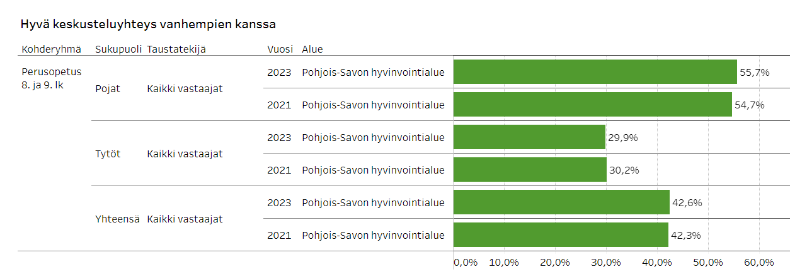
OSALLISUUDEN VAHVISTUMINEN JA YKSINÄISYYDEN VÄHENTÄMINEN
VANHEMMUUS VAHVISTUU
ITSESTÄ HUOLEHTIMISEN JA TERVEELLISTEN ELINTAPOJEN EDISTÄMINEN
MIELEN HYVINVOINTI JA RIIPPUVUUKSIEN EHKÄISY
TAPATURMIEN JA VÄKIVALLAN EHKÄISEMINEN
HYTE- RESURSSIEN, RAKENTEIDEN JA PROSESSIEN
VAHVISTUMINEN
Lasten ja nuorten terveys ja hyvinvointi | Tableau Public
Indikaattori tuottaa tietoa niiden nuorten osuudesta (%), jotka pystyvät usein keskustelemaan vanhempiensa kanssa omista asioistaan. Kouluterveyskysely 2023:
Perusopetuksen 8. ja 9. luokan, lukion ja ammatillisten oppilaitosten indikaattoreiden kuvaukset (thl.fi)

Slide 57
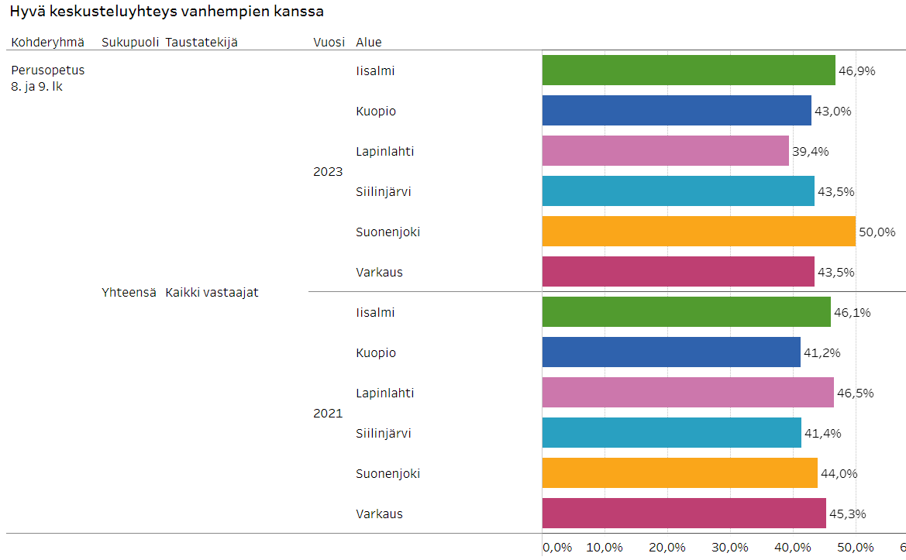
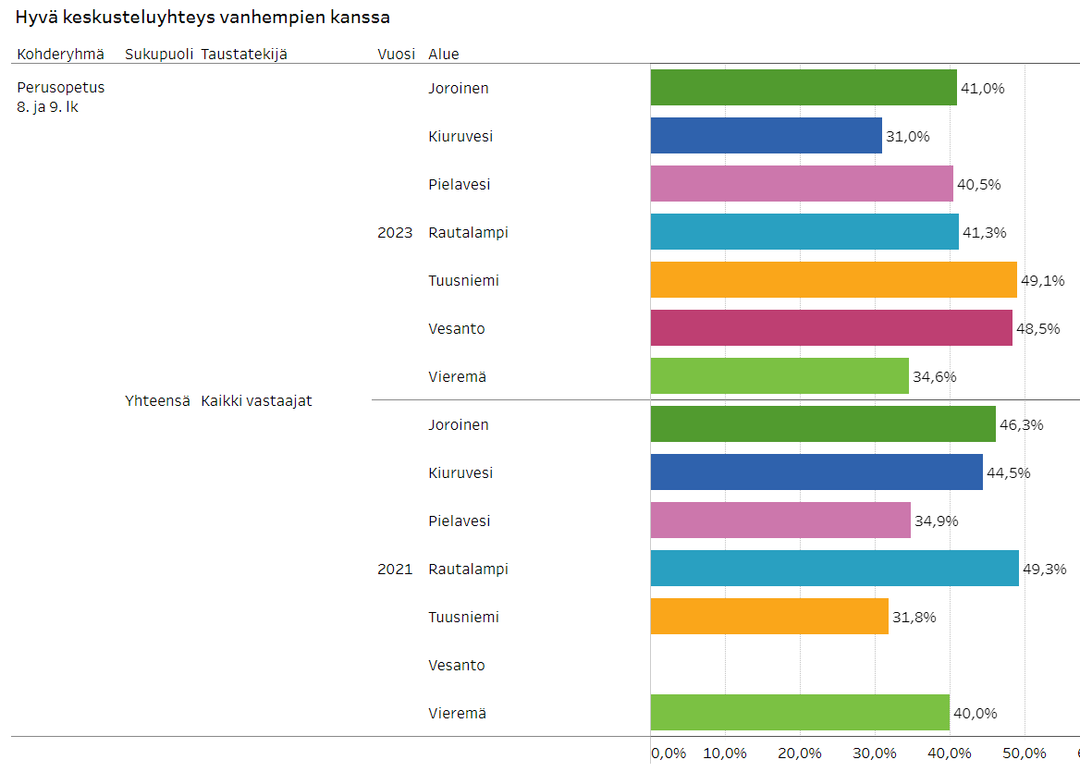
OSALLISUUDEN VAHVISTUMINEN JA YKSINÄISYYDEN VÄHENTÄMINEN
VANHEMMUUS VAHVISTUU
ITSESTÄ HUOLEHTIMISEN JA TERVEELLISTEN ELINTAPOJEN EDISTÄMINEN
MIELEN HYVINVOINTI JA RIIPPUVUUKSIEN EHKÄISY
TAPATURMIEN JA VÄKIVALLAN EHKÄISEMINEN
HYTE- RESURSSIEN, RAKENTEIDEN JA PROSESSIEN
VAHVISTUMINEN
Lasten ja nuorten terveys ja hyvinvointi | Tableau Public
Indikaattori tuottaa tietoa niiden nuorten osuudesta (%), jotka pystyvät usein keskustelemaan vanhempiensa kanssa omista asioistaan. Kouluterveyskysely 2023: Perusopetuksen 8. ja 9. luokan, lukion ja ammatillisten oppilaitosten indikaattoreiden kuvaukset (thl.fi)

Slide 58
OSALLISUUDEN VAHVISTUMINEN JA YKSINÄISYYDEN VÄHENTÄMINEN
VANHEMMUUS VAHVISTUU
ITSESTÄ HUOLEHTIMISEN JA TERVEELLISTEN ELINTAPOJEN EDISTÄMINEN
MIELEN HYVINVOINTI JA RIIPPUVUUKSIEN EHKÄISY
TAPATURMIEN JA VÄKIVALLAN EHKÄISEMINEN
HYTE- RESURSSIEN, RAKENTEIDEN JA PROSESSIEN
VAHVISTUMINEN
Lasten ja nuorten terveys ja hyvinvointi | Tableau Public
Indikaattori tuottaa tietoa niiden nuorten osuudesta (%), jotka ilmoittavat, että joku vanhemmista käyttää nuoren mielestä liikaa alkoholia ja siitä on aiheutunut nuorelle haittaa. Kouluterveyskysely 2023: Perusopetuksen 8. ja 9. luokan, lukion ja ammatillisten oppilaitosten indikaattoreiden kuvaukset (thl.fi) .

Slide 59
OSALLISUUDEN VAHVISTUMINEN JA YKSINÄISYYDEN VÄHENTÄMINEN
VANHEMMUUS VAHVISTUU
ITSESTÄ HUOLEHTIMISEN JA TERVEELLISTEN ELINTAPOJEN EDISTÄMINEN
MIELEN HYVINVOINTI JA RIIPPUVUUKSIEN EHKÄISY
TAPATURMIEN JA VÄKIVALLAN EHKÄISEMINEN
HYTE- RESURSSIEN, RAKENTEIDEN JA PROSESSIEN
VAHVISTUMINEN
Indikaattori tuottaa tietoa niiden nuorten osuudesta (%), jotka ilmoittavat, että joku vanhemmista käyttää nuoren mielestä liikaa alkoholia ja siitä on aiheutunut nuorelle haittaa. Kouluterveyskysely 2023: Perusopetuksen 8. ja 9. luokan, lukion ja ammatillisten oppilaitosten indikaattoreiden kuvaukset (thl.fi) .

Slide 60
OSALLISUUDEN VAHVISTUMINEN JA YKSINÄISYYDEN VÄHENTÄMINEN
VANHEMMUUS VAHVISTUU
ITSESTÄ HUOLEHTIMISEN JA TERVEELLISTEN ELINTAPOJEN EDISTÄMINEN
MIELEN HYVINVOINTI JA RIIPPUVUUKSIEN EHKÄISY
TAPATURMIEN JA VÄKIVALLAN EHKÄISEMINEN
HYTE- RESURSSIEN, RAKENTEIDEN JA PROSESSIEN
VAHVISTUMINEN

Slide 61
OSALLISUUDEN VAHVISTUMINEN JA YKSINÄISYYDEN VÄHENTÄMINEN
VANHEMMUUS VAHVISTUU
ITSESTÄ HUOLEHTIMISEN JA TERVEELLISTEN ELINTAPOJEN EDISTÄMINEN
MIELEN HYVINVOINTI JA RIIPPUVUUKSIEN EHKÄISY
TAPATURMIEN JA VÄKIVALLAN EHKÄISEMINEN
HYTE- RESURSSIEN, RAKENTEIDEN JA PROSESSIEN
VAHVISTUMINEN
Indikaattori ilmaisee niiden ammatillisen oppilaitoksen 1. ja 2. vuoden/lukion opiskelijoiden osuuden prosentteina kysymykseen vastanneista ko. ikäluokassa, joille vanhemman liiallinen alkoholinkäyttö on aiheuttanut haittaa. Metadata - Sotkanet.fi, Tilasto- ja indikaattoripankki

Slide 62
OSALLISUUDEN VAHVISTUMINEN JA YKSINÄISYYDEN VÄHENTÄMINEN
VANHEMMUUS VAHVISTUU
ITSESTÄ HUOLEHTIMISEN JA TERVEELLISTEN ELINTAPOJEN EDISTÄMINEN
MIELEN HYVINVOINTI JA RIIPPUVUUKSIEN EHKÄISY
TAPATURMIEN JA VÄKIVALLAN EHKÄISEMINEN
HYTE- RESURSSIEN, RAKENTEIDEN JA PROSESSIEN
VAHVISTUMINEN
v.2023:
tytöt 33,3% ja
Pojat 15,7%
Lasten ja nuorten terveys ja hyvinvointi | Tableau Public

Slide 63
OSALLISUUDEN VAHVISTUMINEN JA YKSINÄISYYDEN VÄHENTÄMINEN
VANHEMMUUS VAHVISTUU
ITSESTÄ HUOLEHTIMISEN JA TERVEELLISTEN ELINTAPOJEN EDISTÄMINEN
MIELEN HYVINVOINTI JA RIIPPUVUUKSIEN EHKÄISY
TAPATURMIEN JA VÄKIVALLAN EHKÄISEMINEN
HYTE- RESURSSIEN, RAKENTEIDEN JA PROSESSIEN
VAHVISTUMINEN
Kokee terveydentilansa keskinkertaiseksi
tai
Huonoksi
2023:
tytöt 34,4% ja
Pojat 20,3%
Lasten ja nuorten terveys ja hyvinvointi | Tableau Public

Slide 64
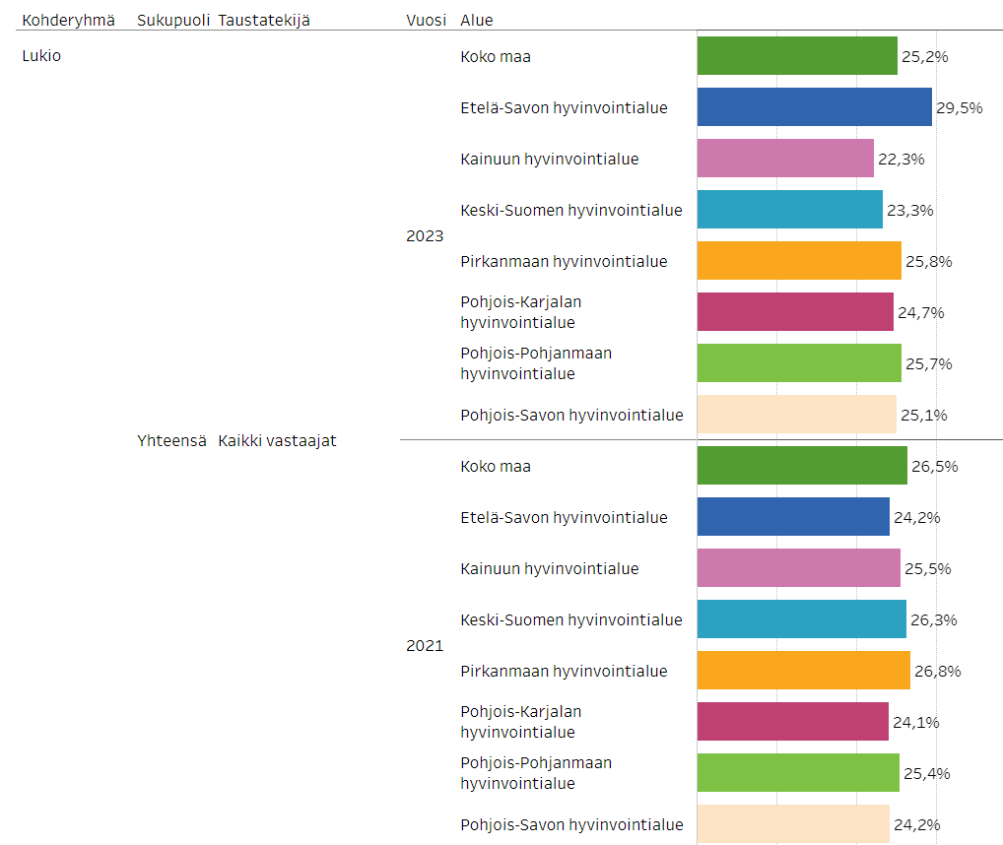
OSALLISUUDEN VAHVISTUMINEN JA YKSINÄISYYDEN VÄHENTÄMINEN
VANHEMMUUS VAHVISTUU
ITSESTÄ HUOLEHTIMISEN JA TERVEELLISTEN ELINTAPOJEN EDISTÄMINEN
MIELEN HYVINVOINTI JA RIIPPUVUUKSIEN EHKÄISY
TAPATURMIEN JA VÄKIVALLAN EHKÄISEMINEN
HYTE- RESURSSIEN, RAKENTEIDEN JA PROSESSIEN
VAHVISTUMINEN
Kokee terveydentilansa keskinkertaiseksi
tai
Huonoksi
2023; tytöt 31% ja pojat 15,9%
Lasten ja nuorten terveys ja hyvinvointi | Tableau Public

Slide 65
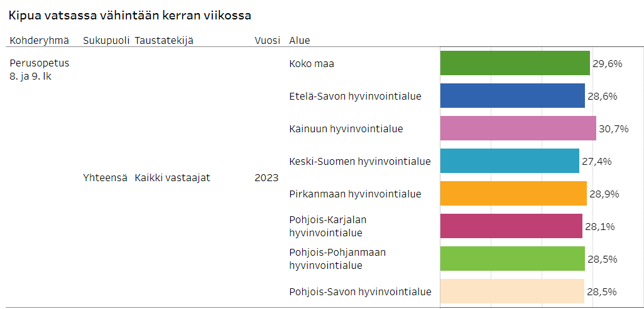
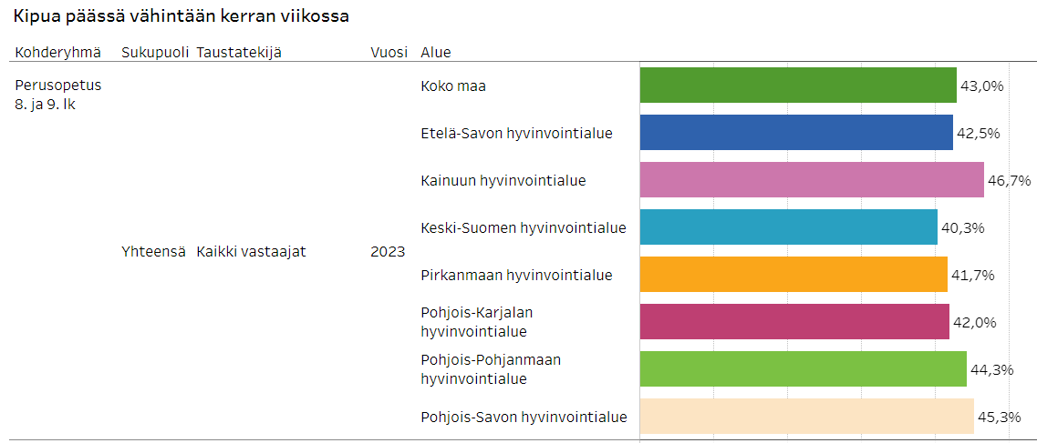
OSALLISUUDEN VAHVISTUMINEN JA YKSINÄISYYDEN VÄHENTÄMINEN
VANHEMMUUS VAHVISTUU
ITSESTÄ HUOLEHTIMISEN JA TERVEELLISTEN ELINTAPOJEN EDISTÄMINEN
MIELEN HYVINVOINTI JA RIIPPUVUUKSIEN EHKÄISY
TAPATURMIEN JA VÄKIVALLAN EHKÄISEMINEN
HYTE- RESURSSIEN, RAKENTEIDEN JA PROSESSIEN
VAHVISTUMINEN
Lasten ja nuorten terveys ja hyvinvointi | Tableau Public

